Slide 2


Slide 3
“De 1e TEDx van Amstelveen wil ik heel graag bijwonen omdat ik TEDx al jaren volg en het nu in mijn eigen woonplaats is!”

Slide 4


Slide 5
“Live moet toch een stuk leuker zijn dan YouTube!”

Slide 6
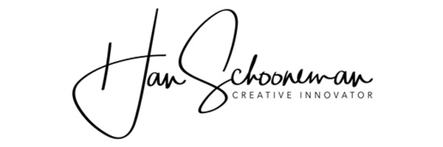

Slide 7
“Ik sta op het punt mijn leven om te gooien en ik verwacht bij TEDx onwijs veel inspiratie op te kunnen doen om me verder te helpen!”

Slide 8


Slide 9
“Omdat dit zonder twijfel een fantastisch evenement gaat worden.“

Slide 10


Slide 11
“Raak altijd enorm geïnspireerd door de compacte presentaties over onderwerpen waar ik totaal geen kennis van heb.”

Slide 12


Slide 13
“I love TedX and I love Amstelveen...hence :)”

Slide 14


Slide 15
“Wat is er nu mooier dan om de hoek inspiratie vinden “

Slide 16


